Slide 1

Webbasierte interaktive Datenvisualisierung mit Bokeh
Dr. Volker Jaenisch
Sandra Rum

Slide 2
Bevor wir anfangen
Vorkenntnisse
Wer hat die Vorbereitung gemacht?

Slide 3
Gliederung
Grafik vs. Interaktive Webgrafik
Bokeh vs. Bokeh Server
Bokeh Server Fails
Bokeh in Flask integrieren
Bokeh Server in der Produktion

Slide 4
Graphik: Nicht interaktiv
Das Gute: Wir haben Python
Das Böse: Die Daten, die verarbeitet werden müssen.
Wir nehmen Python Matplotlib und erzeugen die Grafiken

Slide 5

Interaktive Webgrafik

Slide 6
.. and the ugly
Die Browser
Die (Web/Firewall)-Admins
Javascript

Slide 7
Warum ist der Browser Ugly?
Kompatibilität/Standards/Normen:
  Es gibt viele Browser(-Versionen).
  Nur wenige unterstützen die aktuellen W3C Standards.
  Uralte Windows-Browser sind weit verbreitet und nicht kompatibel, selbst mit alten W3C-Standards.
Browser werden in JS programiert. JS verändert sich rapide. Was heute in JS programmiert wurde, ist morgen nicht mehr lauffähig.

Slide 8
Warum ist der Admin Ugly
Admins sehen sicher gut aus, sind aber eher konservativ:
Neue Technologien, werden immer erst als Bad oder Ugly betrachtet.
Viele Admins lehnen (nicht zu unrecht) JS als unsichere Technologie ab.
Kontroll-Verlust: Es ist für den Admin nicht nachvollziehbar was über einen Websocket für Daten durch seine Firewall übertragen werden.
Einige (Windows-)Admins verstehen nicht genug von den benötigten Netzwerk-Protokollen/Diensten die noch dazu i.d.R. unter Linux laufen, um die nötige Infrastruktur zu schaffen.

Slide 9
Warum ist Javascript Ugly
Bei JS wurde alles weggelassen, was Java zu der erfolgreichsten OOP-Sprachen machte: Darunter Namespaces und Klassen
Daher fehlt JS das Normative, das wir bei Python so lieben.

Slide 10
Der Übergang
Früher hatten wir auch Webgrafik
Warum ist nun alles so anders?

Slide 11
Traditionelle Webgrafik
https://www.dwd.de/DE/forschung/atmosphaerenbeob/lindenbergersaeule/messungen/messungen_node.html
Charts sind vorberechnet
Werden als JPG/PNG vom Webserver inline ausgeliefert.

Slide 12
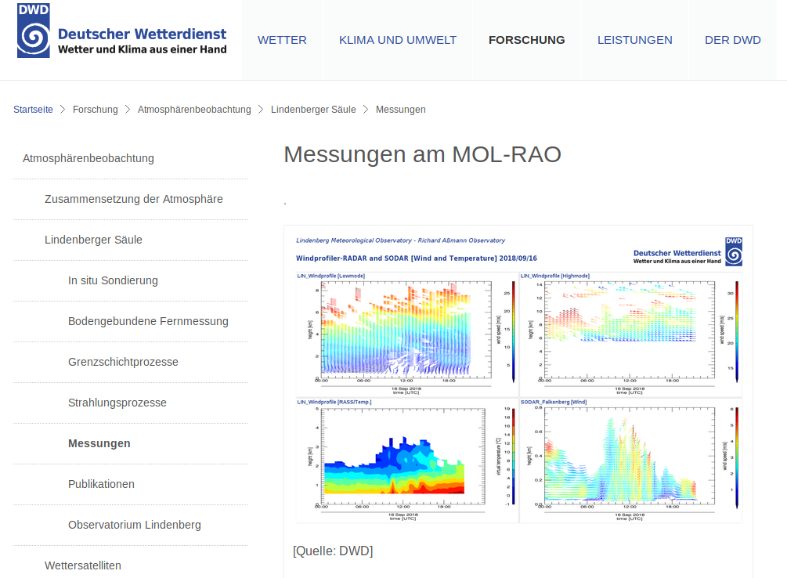
Beispiel

Slide 13
HTML
<div id="4598421" class="content-container">
<img src="DE/forschung/atmosphaerenbeob/lindenbergersaeule/bild/inetlayoutmol11.png?view=nasImage&amp;nn=508210" /><br />
[Quelle: DWD]
<p><p>Wind- und Temperaturmessung mit Windprofiler und Sodar</p>

Slide 14
Traditionell
Python : Cooler
Code erzeugt
geniale Daten
Geniale Daten

Slide 15
Traditionell
Python: Cooler
Code erzeugt
geniale Daten
Geniale Daten
Matplotlib
Chart
(JPG, PNG)

Slide 16
Traditionell: Nicht interaktiv
Python Cooler
Code erzeugt
geniale Daten
Geniale Daten
Matplotlib
Webserver
Chart
(JPG, PNG)
Browser

Slide 17
Traditionell: Nicht interaktiv: Volumina
Python Cooler
Code erzeugt
geniale Daten
Geniale Daten
4 TB
Matplotlib
Webserver
Chart
(JPG, PNG)
100 KB
Browser

Slide 18
Moderne Webgrafik
https://e-profile.eu/planview
Charts werden in „Echtzeit“ berechnet
.. und bieten im Webbrowser interaktive Steuer-Möglichkeiten.

Slide 19
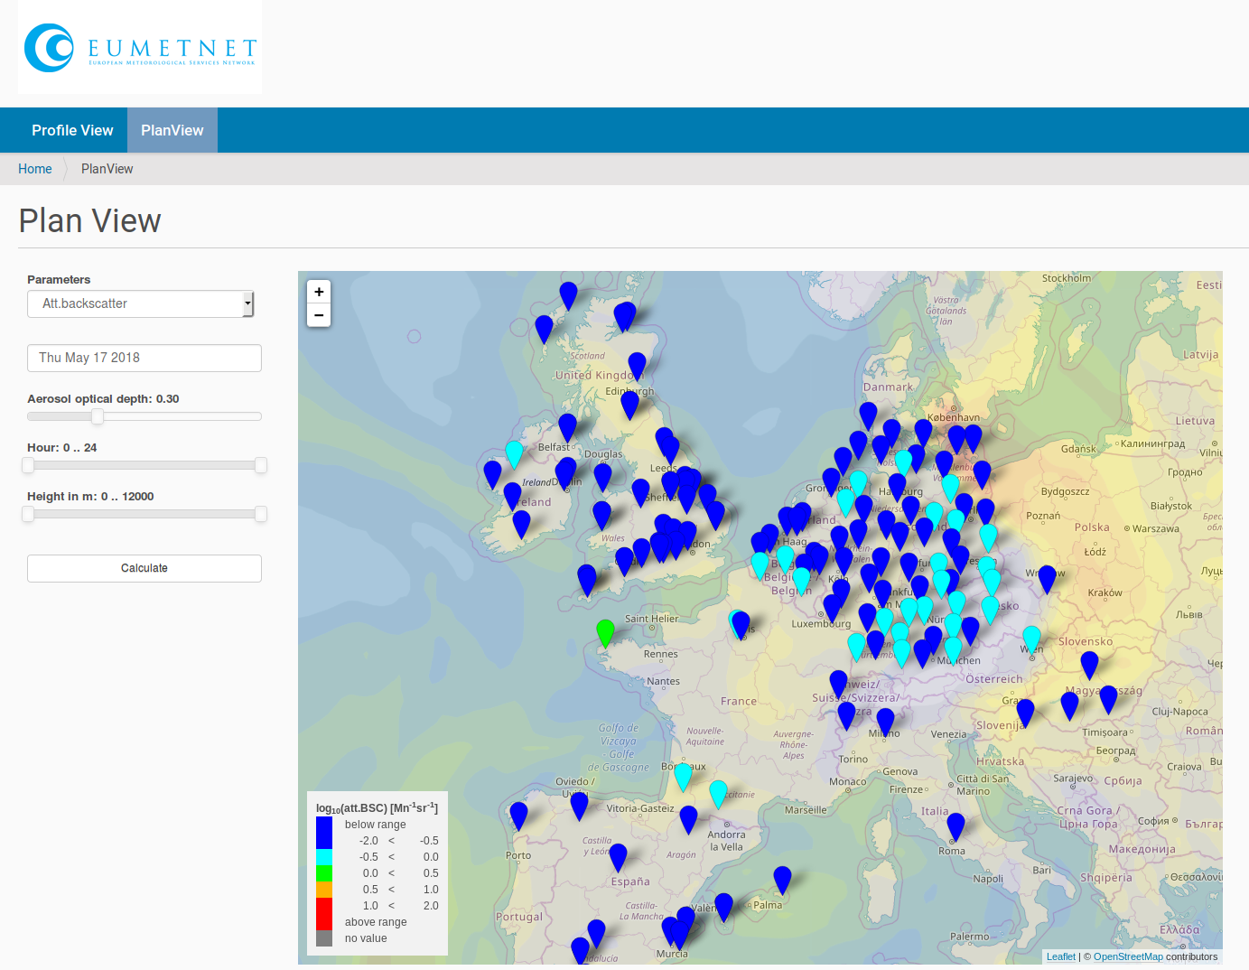

Slide 20
Moderne Web-Grafik
Der Nutzer ändert im Browser Parameter
Diese Änderung geht an den Daten-Server, der neue Daten zur Verfügung stellt .
Diese werden dann in den Browser geladen und dargestellt.
Das klingt einfach, hat aber viele Fallstricke.

Slide 21
... der neue Daten zur Verfügung stellt ...
Für jeden der 200 Messpunkte wird ein File geöffnet.
Berechnungen werden durchgeführt.
Ergebnisse werden an den Browser übermittelt.
Die Karte wird neu gerendert.

Slide 22
Moderne: Interaktive Grafik
Python: Cooler
Code erzeugt
geniale Daten
Geniale Daten
4TB
Browser
JS renderer
Webserver
Chart
(JPG, PDF, PNG)
100KB

Slide 23
Moderne: Interaktive Grafik:
So nicht
Python: Cooler
Code erzeugt
geniale Daten
Geniale Daten
4TB
Browser
JS renderer
Webserver
Chart
(JPG, PDF, PNG)
100KB

Slide 24
Lösung: Intelligenter Datenfluss
Python: Cooler
Code erzeugt
geniale Daten
Geniale Daten
4TB
Python:
Berechnung
gefilterter
Daten
Browser
JS renderer
Webserver
Chart
(JPG, PDF, PNG)
100KB

Slide 25
Was haben wir gelernt
Webbasierte, interaktive Grafik ist schwierig.
Die Kommunikation und vor allem die Render-Seite in JS ist das größte Problem.
Wenn man das nicht selber programmieren will, kann Bokeh ein Ausweg sein.

Slide 26
Bokeh
Bietet die Möglichkeit allein aus Python heraus interaktive JS-Anwendungen zu bauen.
Es gibt zwei Geschmacks-Richtungen: Bokeh und Bokeh-Server

Slide 27
Bokeh und Bokeh-Server
Bokeh: Statische Daten mit Interaktion
Bokeh Server: Dynamische Daten mit Interaktion

Slide 28
Bokeh: Statische Daten mit Interaktion: static.py
from bokeh.plotting import figure, output_file, show
import numpy as np
N = 5
x = np.linspace(1,3,N)
y = np.sin(x)
output_file("lines.html", title="line plot example")
plot = figure(title="line example", x_axis_label='x', y_axis_label='y')
plot.line(x, y, legend="Temp.", line_width=2)
show(plot)

Slide 29
Bokeh: Statische Daten mit Interaktion: static.py
(summit) volker@paddy:~/workspace/summit2018$ python static.py

Slide 30
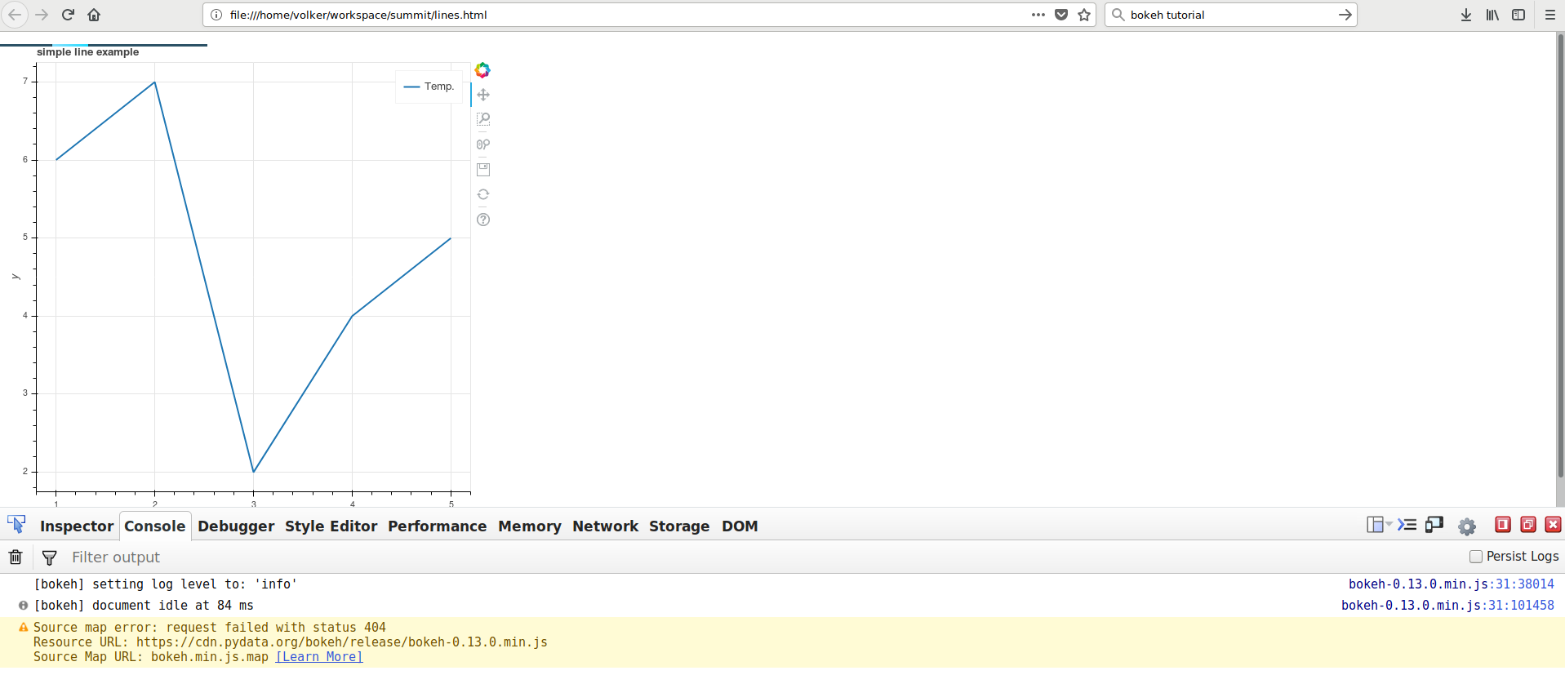
Bokeh: Statische Daten mit Interaktion 5 Datenpunkte

Slide 31
Debugging im Browser
FF : Webdeveloper/Webconsole
IE/Chromium : Entwicklerwerkzeuge
  Console, zeigt das JS Log mit z.B. Programmfehlern
  Debug zeigt den Debugger
  Network, zeigt welche Daten zwischen Server und Browser hin und her gehen
  FF: STRG-u zeigt den Quelltext der Website.

Slide 32
Website HTML: 5 Punkte
<!DOCTYPE html>
<html lang="en">
<head>
<meta charset="utf-8">
<title>line plot example</title>
<link rel="stylesheet" href="https://cdn.pydata.org/bokeh/release/bokeh-0.13.0.min.css" type="text/css" />
<script type="text/javascript" src="https://cdn.pydata.org/bokeh/release/bokeh-0.13.0.min.js"></script>
<script type="text/javascript">
Bokeh.set_log_level("info");
</script>
</head>
<body>
<div class="bk-root" id="067268b0-5b00-49c8-900e-18a796f76977"></div>
<script type="application/json" id="425865a7-1f8b-4522-9877-3a02d7f177ba">
{"11d8c440-4285-4262-aba0-f55f60859c71":{"roots":{"references":[{"attributes":{"data_source":{"id":"a049e480-5a99-405f-83a2-bb6d873e69d9","type":"ColumnDataSource"},"glyph":{"id":"15178100-730e-46ea-934a-e1cf6621df57","type":"Line"},"hover_glyph":null,"muted_glyph":null,"nonselection_glyph":{"id":"f52fdc83-ff36-4b2d-8e4e-00dcf0cbc1ac","type":"Line"},"selection_glyph":null,"view":{"id":"11cfd9c9-9cc0-4d21-8668-6ec3da0aab6d","type":"CDSView"}},"id":"48c72a55-96be-4d3c-b144-d4d9a4d2e522","type":"GlyphRenderer"},{"attributes":{"line_color":"#1f77b4","line_width":2,"x":{"field":"x"},"y":{"field":"y"}},"id":"15178100-730e-46ea-934a-e1cf6621df57","type":"Line"},{"attributes":{"bottom_units":"screen","fill_alpha":{"value":0.5},"fill_color":{"value":"lightgrey"},"left_units":"screen","level":"overlay","line_alpha":{"value":1.0},"line_color":{"value":"black"},"line_dash":[4,4],"line_width":{"value":2},"plot":null,"render_mode":"css","right_units":"screen","top_units":"screen"},"id":"dd4b8285-6d81-47c6-b2cb-ddd525f4ce1d","type":"BoxAnnotation"},{"attributes":{"plot":{"id":"e3d7d760-2488-4bea-93a0-6b6cc38e5f5d","subtype":"Figure","type":"Plot"},"ticker":{"id":"2eccc81f-8b01-47d7-90d1-8301176b9525","type":"BasicTicker"}},"id":"04b16c42-f9c8-4f00-b8be-0148aba9e43f","type":"Grid"},{"attributes":{"dimension":1,"plot":{"id":"e3d7d760-2488-4bea-93a0-6b6cc38e5f5d","subtype":"Figure","type":"Plot"},"ticker":{"id":"66479c21-4b42-4e03-8144-d186cd18d21b","type":"BasicTicker"}},"id":"d9799418-49be-411a-9e24-769661a719d9","type":"Grid"},{"attributes":{},"id":"c5724447-d14d-42fa-86d4-f80fe3d5d511","type":"HelpTool"},{"attributes":{"items":[{"id":"0dbdb4db-8411-416b-8d8b-0659854be285","type":"LegendItem"}],"plot":{"id":"e3d7d760-2488-4bea-93a0-6b6cc38e5f5d","subtype":"Figure","type":"Plot"}},"id":"5a4b5eec-d541-45e9-8e63-e831ea61134b","type":"Legend"},{"attributes":{"label":{"value":"Temp."},"renderers":[{"id":"48c72a55-96be-4d3c-b144-d4d9a4d2e522","type":"GlyphRenderer"}]},"id":"0dbdb4db-8411-416b-8d8b-0659854be285","type":"LegendItem"},{"attributes":{},"id":"eca65e85-c021-44a2-9bc8-ba123ef0d97a","type":"BasicTickFormatter"},{"attributes":{"callback":null},"id":"71c4bd56-4177-43bf-8203-478841c8e4db","type":"DataRange1d"},{"attributes":{"plot":null,"text":"simple line example"},"id":"df6e314c-b6c4-48bd-b71c-9d689e431fc2","type":"Title"},{"attributes":{"axis_label":"y","formatter":{"id":"eca65e85-c021-44a2-9bc8-ba123ef0d97a","type":"BasicTickFormatter"},"plot":{"id":"e3d7d760-2488-4bea-93a0-6b6cc38e5f5d","subtype":"Figure","type":"Plot"},"ticker":{"id":"66479c21-4b42-4e03-8144-d186cd18d21b","type":"BasicTicker"}},"id":"d843ac21-feb0-4179-a98a-1d6f9f436a12","type":"LinearAxis"},{"attributes":{},"id":"89016cbf-a8cb-4b6b-9531-0c8e6bb0684e","type":"LinearScale"},{"attributes":{},"id":"3691e29a-2998-41fc-ab68-d7f0f9fb4652","type":"UnionRenderers"},{"attributes":{},"id":"30c60ee1-cc7d-4c31-a6c2-e8ed18e8c0b6","type":"SaveTool"},{"attributes":{"line_alpha":0.1,"line_color":"#1f77b4","line_width":2,"x":{"field":"x"},"y":{"field":"y"}},"id":"f52fdc83-ff36-4b2d-8e4e-00dcf0cbc1ac","type":"Line"},{"attributes":{},"id":"2e97c39e-e76a-4b89-9a87-e839bfc00328","type":"WheelZoomTool"},{"attributes":{"callback":null},"id":"cf84f56e-0686-4a31-adb8-38e574a4ab0f","type":"DataRange1d"},{"attributes":{"below":[{"id":"760e6da6-b81b-469b-9d31-571e560cfac4","type":"LinearAxis"}],"left":[{"id":"d843ac21-feb0-4179-a98a-1d6f9f436a12","type":"LinearAxis"}],"renderers":[{"id":"760e6da6-b81b-469b-9d31-571e560cfac4","type":"LinearAxis"},{"id":"04b16c42-f9c8-4f00-b8be-0148aba9e43f","type":"Grid"},{"id":"d843ac21-feb0-4179-a98a-1d6f9f436a12","type":"LinearAxis"},{"id":"d9799418-49be-411a-9e24-769661a719d9","type":"Grid"},{"id":"dd4b8285-6d81-47c6-b2cb-ddd525f4ce1d","type":"BoxAnnotation"},{"id":"5a4b5eec-d541-45e9-8e63-e831ea61134b","type":"Legend"},{"id":"48c72a55-96be-4d3c-b144-d4d9a4d2e522","type":"GlyphRenderer"}],"title":{"id":"df6e314c-b6c4-48bd-b71c-9d689e431fc2","type":"Title"},"toolbar":{"id":"92009d24-3df2-4302-8399-88fe8f4b4664","type":"Toolbar"},"x_range":{"id":"71c4bd56-4177-43bf-8203-478841c8e4db","type":"DataRange1d"},"x_scale":{"id":"2ab39268-32dc-44d8-8827-d863ff2f15ff","type":"LinearScale"},"y_range":{"id":"cf84f56e-0686-4a31-adb8-38e574a4ab0f","type":"DataRange1d"},"y_scale":{"id":"89016cbf-a8cb-4b6b-9531-0c8e6bb0684e","type":"LinearScale"}},"id":"e3d7d760-2488-4bea-93a0-6b6cc38e5f5d","subtype":"Figure","type":"Plot"},{"attributes":{},"id":"2eccc81f-8b01-47d7-90d1-8301176b9525","type":"BasicTicker"},{"attributes":{"active_drag":"auto","active_inspect":"auto","active_multi":null,"active_scroll":"auto","active_tap":"auto","tools":[{"id":"c0e7843d-38cc-4d3e-ac71-cc553489a8fc","type":"PanTool"},{"id":"2e97c39e-e76a-4b89-9a87-e839bfc00328","type":"WheelZoomTool"},{"id":"02a36f0a-0f83-493e-85d4-3724f108310b","type":"BoxZoomTool"},{"id":"30c60ee1-cc7d-4c31-a6c2-e8ed18e8c0b6","type":"SaveTool"},{"id":"d1035063-b733-49d2-a2de-915f535fe75e","type":"ResetTool"},{"id":"c5724447-d14d-42fa-86d4-f80fe3d5d511","type":"HelpTool"}]},"id":"92009d24-3df2-4302-8399-88fe8f4b4664","type":"Toolbar"},{"attributes":{},"id":"62ba9d51-41f0-4ad0-9269-895721efd36e","type":"Selection"},{"attributes":{},"id":"2ab39268-32dc-44d8-8827-d863ff2f15ff","type":"LinearScale"},{"attributes":{"overlay":{"id":"dd4b8285-6d81-47c6-b2cb-ddd525f4ce1d","type":"BoxAnnotation"}},"id":"02a36f0a-0f83-493e-85d4-3724f108310b","type":"BoxZoomTool"},{"attributes":{},"id":"c0e7843d-38cc-4d3e-ac71-cc553489a8fc","type":"PanTool"},{"attributes":{"callback":null,"data":{"x":[1,2,3,4,5],"y":[6,7,2,4,5]},"selected":{"id":"62ba9d51-41f0-4ad0-9269-895721efd36e","type":"Selection"},"selection_policy":{"id":"3691e29a-2998-41fc-ab68-d7f0f9fb4652","type":"UnionRenderers"}},"id":"a049e480-5a99-405f-83a2-bb6d873e69d9","type":"ColumnDataSource"},{"attributes":{},"id":"66479c21-4b42-4e03-8144-d186cd18d21b","type":"BasicTicker"},{"attributes":{},"id":"7d04b3c9-18ec-464a-8a6c-ebfefe04f610","type":"BasicTickFormatter"},{"attributes":{},"id":"d1035063-b733-49d2-a2de-915f535fe75e","type":"ResetTool"},{"attributes":{"axis_label":"x","formatter":{"id":"7d04b3c9-18ec-464a-8a6c-ebfefe04f610","type":"BasicTickFormatter"},"plot":{"id":"e3d7d760-2488-4bea-93a0-6b6cc38e5f5d","subtype":"Figure","type":"Plot"},"ticker":{"id":"2eccc81f-8b01-47d7-90d1-8301176b9525","type":"BasicTicker"}},"id":"760e6da6-b81b-469b-9d31-571e560cfac4","type":"LinearAxis"},{"attributes":{"source":{"id":"a049e480-5a99-405f-83a2-bb6d873e69d9","type":"ColumnDataSource"}},"id":"11cfd9c9-9cc0-4d21-8668-6ec3da0aab6d","type":"CDSView"}],"root_ids":["e3d7d760-2488-4bea-93a0-6b6cc38e5f5d"]},"title":"Bokeh Application","version":"0.13.0"}}
</script>
<script type="text/javascript">
(function() {
var fn = function() {
Bokeh.safely(function() {
(function(root) {
function embed_document(root) {
var docs_json = document.getElementById('425865a7-1f8b-4522-9877-3a02d7f177ba').textContent;
var render_items = [{"docid":"11d8c440-4285-4262-aba0-f55f60859c71","roots":{"e3d7d760-2488-4bea-93a0-6b6cc38e5f5d":"067268b0-5b00-49c8-900e-18a796f76977"}}];
root.Bokeh.embed.embed_items(docs_json, render_items);
}
if (root.Bokeh !== undefined) {
embed_document(root);
} else {
var attempts = 0;
var timer = setInterval(function(root) {
if (root.Bokeh !== undefined) {
embed_document(root);
clearInterval(timer);
}
attempts++;
if (attempts > 100) {
console.log("Bokeh: ERROR: Unable to run BokehJS code because BokehJS library is missing")
clearInterval(timer);
}
}, 10, root)
}
})(window);
});
};
if (document.readyState != "loading") fn();
else document.addEventListener("DOMContentLoaded", fn);
})();
</script>
</body>
</html>

Slide 33
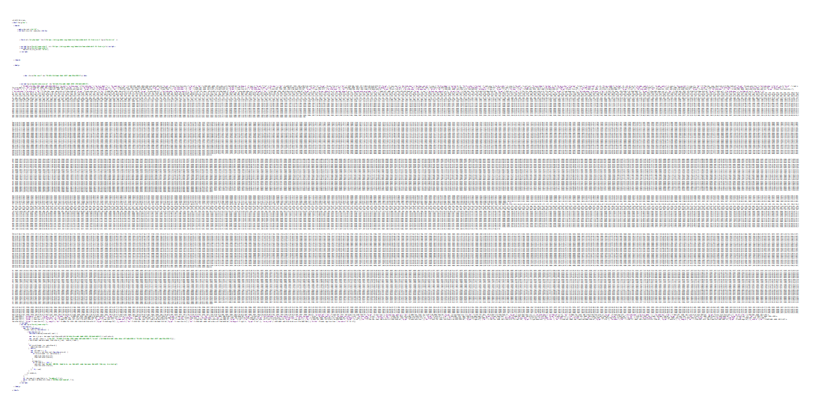
Website HTML: 10000 Punkte

Slide 34
(Statisches) Bokeh
Überträgt alle Daten auf einmal per HTML in den Browser
Dort wird dann per JS gefiltert/ausgewählt und gerendert.
Pro:
  Einfach
  Kann als Python-File plus Daten als ZIP/TGZ-Paket verschickt werden um etwas zu demonstrieren.
  Kein Websocket nötig, Firewall-Friendly
Contra:
  Nur für überschaubare Datenmengen oder geduldige Nutzer sinnvoll.
  Keine Interaktion zwischen Website und Server möglich

Slide 35
Bokeh Server
Das Bokeh für die, die es dynamisch haben wollen ..
.. und harte EntwicklerInnen sind.

Slide 36
Bokeh-Server
Es gibt auf der Server-Seite (Python) wie auf der Browser-Seite (JS) eine identische Datenstruktur, welche über den Websocket in beide Richtungen identisch gehalten wird.
In Python definiere ich Diagramme und Widgets und deren Aktionen. Bokeh setzt dies automagisch in JS um.
Ändere ich Daten/Diagramm-Einstellungen auf der Python-Seite, aktualisieren sie sich auf der JS Seite. Und umgekehrt.
Jede Änderung löst Events aus, auf die, auf der anderen Seite reagiert werden kann.

Slide 37
Bokeh Server
JS Seite
Python Seite
Mein Diagramm
Mein Diagramm
Y-Achse
Y-Achse
X-Achse
X-Achse

Slide 38
Bokeh Server: slider.py
source = ColumnDataSource(data=dict(x=x, y=y))
X_MAX = 4*np.pi
plot = figure()
plot.line('x', 'y', source=source)
freq = Slider(title="freq", value=1.0, start=1, end=105, step=0.1)
def update_data(attrname, old, new):
k = freq.value
x = np.linspace(0, X_MAX, N)
y = np.sin(k*x)
source.data =dict(x=x, y=y)
freq.on_change('value', update_data)
inputs = widgetbox(freq)
curdoc().add_root(row(inputs, plot, width=800))

Slide 39
Slider.py
$ bokeh serve slider.py
Starting Bokeh server version 0.13.0 (running on Tornado 5.1)
Bokeh app running at: http://localhost:5006/slider
Starting Bokeh server with process id: 20953

Slide 40
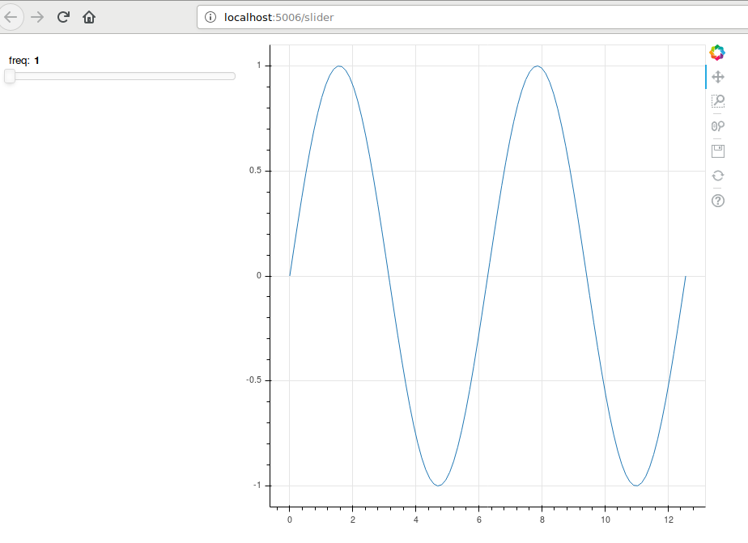
Slider.py

Slide 41
Bokeh Fails
Juhu! Ich kann mit Bokeh und 20 Zeilen Code geile interaktive Grafik machen.
Aber ups – ich habe bereits einen Fehler gemacht, ohne es zu merken!

Slide 42
Bokeh Server: slider_fail1.py
from time import sleep
source = ColumnDataSource(data=dict(x=x, y=y))
X_MAX = 4*np.pi
plot = figure()
plot.line('x', 'y', source=source)
freq = Slider(title="freq", value=1.0, start=1, end=10, step=0.1)
def update_data(attrname, old, new):
k = freq.value
x = np.linspace(0, X_MAX, N)
y = np.sin(k*x)
sleep(1)
source.data =dict(x=x, y=y)
freq.on_change('value', update_data)
inputs = widgetbox(freq)
curdoc().add_root(row(inputs, plot, width=800))

Slide 43
Bokeh Server Debugging
Wie zu debuggen?
  In der Python-IDE (z.B. PyCharm) durch debugging
    des Bokeh prozesses.
Auf dem Produktions-Server?
  Mal davon abgesehen, dass man auf Produktions-Systemen nie debuggen sollte.
  Aber selbst ein Clone einer Produktions-Maschine hat keine IDE.
  Es bleibt die Kommandozeile: VIM, EMACS, etc.

Slide 44
PyCharm: Installieren
Pycharm runterladen:
Suche nach: PyCharm Download
→ Community Edition -> liefert tgz-File
[Diesen auf eine schnelle Platte verschieben]
Auspacken „tar -xzf pycharm-community.. “
Und installieren:
  cd pycharm-comm*
  ./bin/pycharm.sh
[Java Parameter optimieren]

Slide 45
PyCharm:
Summit Projekt-Ordner öffnen
File → Open → [Summit2018 Folder]

Slide 46
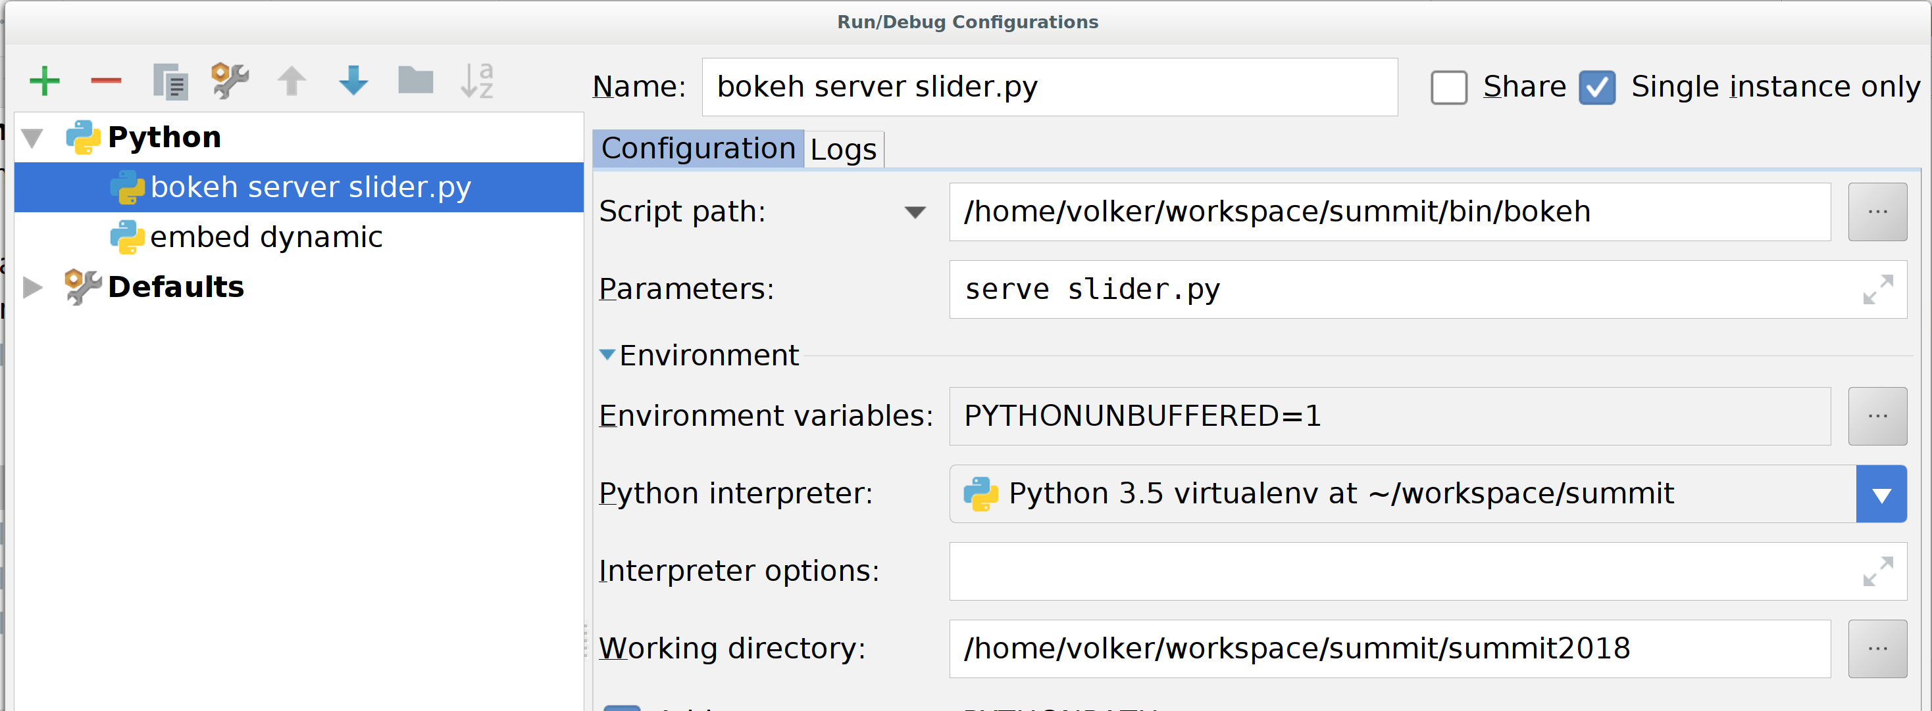
Pycharm: Run→Edit configurations

Slide 47
slider_fail1_debug.py: Debugging
from time import sleep, time
source = ColumnDataSource(data=dict(x=x, y=y))
X_MAX = 4*np.pi
plot = figure()
plot.line('x', 'y', source=source)
freq = Slider(title="freq", value=1.0, start=1, end=10, step=0.1)
log = open('/tmp/bokeh.log', 'a')
def update_data(attrname, old, new):
k = freq.value
x = np.linspace(0, X_MAX, N)
y = np.sin(k*x)
sleep(1)
source.data =dict(x=x, y=y)
log.write( time.time(), ...)
freq.on_change('value', update_data)
inputs = widgetbox(freq)
curdoc().add_root(row(inputs, plot, width=800))

Slide 48
slider_fail1_debug.py: Debugging
Klick auf neue Slider Position
$ cat /tmp/bokeh.log
1537994145.9825044: attribute: value, old: 1.0, new: 80.3

Slide 49
slider_fail1_debug.py: Debugging
Bewegen von Slider
$ cat /tmp/bokeh.log
1537994283.9788032: attribute: value, old: 1.0, new: 1.4
1537994284.0070171: attribute: value, old: 1.4, new: 1.7
1537994284.0318277: attribute: value, old: 1.7, new: 2.1
1537994284.0432212: attribute: value, old: 2.1, new: 2.5
1537994284.0596602: attribute: value, old: 2.5, new: 3.2
1537994284.0643938: attribute: value, old: 3.2, new: 4
1537994284.0899956: attribute: value, old: 4, new: 4.7
1537994284.0925581: attribute: value, old: 4.7, new: 5.500000000000001
1537994284.1021044: attribute: value, old: 5.500000000000001, new: 6.2
1537994284.1182842: attribute: value, old: 6.2, new: 8.5
1537994284.1210945: attribute: value, old: 8.5, new: 10.000000000000002
1537994284.155228: attribute: value, old: 10.000000000000002, new: 17.8
1537994284.1739588: attribute: value, old: 17.8, new: 23.4
1537994284.1773086: attribute: value, old: 23.4, new: 26.800000000000004
1537994284.1853988: attribute: value, old: 26.800000000000004, new: 30.200000000000003
1537994284.2032757: attribute: value, old: 30.200000000000003, new: 36.900000000000006
1537994284.229733: attribute: value, old: 36.900000000000006, new: 45.1
1537994284.2323313: attribute: value, old: 45.1, new: 47.400000000000006
1537994284.25312: attribute: value, old: 47.400000000000006, new: 51.50000000000001
1537994284.25741: attribute: value, old: 51.50000000000001, new: 53
1537994284.2757473: attribute: value, old: 53, new: 54.9
1537994284.2804313: attribute: value, old: 54.9, new: 56
1537994284.2976258: attribute: value, old: 56, new: 57.5
1537994284.3152199: attribute: value, old: 57.5, new: 57.900000000000006
1537994284.3326955: attribute: value, old: 57.900000000000006, new: 58.2
1537994284.3476348: attribute: value, old: 58.2, new: 58.6
1537994284.4481583: attribute: value, old: 58.6, new: 59

Slide 50
Zu viele Anfragen!
Jede Anforderung des Nutzers stößt auf dem Server eine aufwändige Berechnung an.
Das Bewegen des Schiebereglers löst hunderte von Ereignissen aus. Der Server geht in die Knie.
Lösungen:
  Auf Python-Seite ein Drosseln einbauen, das nur alle x-Millisekunden eine weitere Berechnung zulässt. Das geht aber bei größerer Netzwerk-Latenz in die Hose.
  Ein „Berechne neu“ Knopf, der betätigt werden muss, um neu zu berechnen. Funktioniert, ist aber für den Nutzer doof.
  Die richtige Lösung ist ein Drosseln auf JS Seite.

Slide 51
slider_fail1_throttle1.py: Drosseln
from ratelimit import rate_limited
source = ColumnDataSource(data=dict(x=x, y=y))
X_MAX = 4*np.pi
plot = figure()
plot.line('x', 'y', source=source)
freq = Slider(title="freq", value=1.0, start=1, end=10, step=0.1)
@rate_limited(10, mode='kill')
def update_data(attrname, old, new):
k = freq.value
x = np.linspace(0, X_MAX, N)
y = np.sin(k*x)
source.data =dict(x=x, y=y)
log.write( time.time(), ...)
freq.on_change('value', update_data)
inputs = widgetbox(freq)
curdoc().add_root(row(inputs, plot, width=800))

Slide 52
slider_fail1_throttle1.py: Drosseln
$ cat /tmp/bokeh.log
1537994849.3963823: attribute: value, old: 1.0, new: 1.4
1537994849.5007458: attribute: value, old: 20.8, new: 24.200000000000003
1537994849.60301: attribute: value, old: 58.2, new: 60.1
1537994849.7703276: attribute: value, old: 61.6, new: 61.2

Slide 53
slider_fail1_throttle2.py: JS-Seite
source = ColumnDataSource(data=dict(x=x, y=y))
X_MAX = 4*np.pi
plot = figure()
plot.line('x', 'y', source=source)
freq = Slider(title="freq", value=1.0, start=1, end=10, step=0.1,
callback_throttle=100,
callback_policy=“throttle“)
def update_data(attrname, old, new):
k = freq.value
x = np.linspace(0, X_MAX, N)
y = np.sin(k*x)
source.data =dict(x=x, y=y)
log.write( time.time(), ...)
freq.on_change('value', update_data)
inputs = widgetbox(freq)
curdoc().add_root(row(inputs, plot, width=800))

Slide 54
slider_fail1_throttle2.py: JS-Seite
1538218650.1327999: attribute: value, old: 1.0, new: 1.4
1538218650.1392965: attribute: value, old: 1.4, new: 1.7
1538218650.1631196: attribute: value, old: 1.7, new: 2.9000000000000004
1538218650.1655815: attribute: value, old: 2.9000000000000004, new: 3.6
1538218650.1760724: attribute: value, old: 3.6, new: 4.4
1538218650.198543: attribute: value, old: 4.4, new: 8.9
1538218650.2050219: attribute: value, old: 8.9, new: 11.5
1538218650.2115817: attribute: value, old: 11.5, new: 14.5
1538218650.2283242: attribute: value, old: 14.5, new: 28.7
1538218650.2365792: attribute: value, old: 28.7, new: 39.9
1538218650.2576208: attribute: value, old: 39.9, new: 66.8
1538218650.2599142: attribute: value, old: 66.8, new: 80.3
1538218650.2800248: attribute: value, old: 80.3, new: 100.50000000000001
1538218650.2830915: attribute: value, old: 100.50000000000001, new: 105
/tmp/bokeh.log (END)

Slide 55
slider_fail1_throttle2.py: JS-Seite
So geht es offenbar nicht!
Es muss eine JS Callback-Funktion definiert werden, welche auf der JS-Seite ausgeführt wird.
Ausweg: Ein JS-Wrapper, der dann auf der Python Seite etwas anderes triggert was dann den eigentlichen Handler aufruft. Ugly!

Slide 56
slider_fail2.py
source = ColumnDataSource(data=dict(x=x, y=y))
X_MAX = 4*np.pi
plot = figure()
plot.line('x', 'y', source=source)
def update_data(attrname, old, new):
x = np.linspace(plot.x_range.start, plot.x_range.end, N)
y = np.sin(x)
source.data =dict(x=x, y=y)
plot.x_range.on_change('start', update_data)
plot.x_range.on_change('end', update_data)
inputs = widgetbox(freq)
curdoc().add_root(row(inputs, plot, width=800))

Slide 57
Workaround fail2
Wir setzen die Achsen des Plots auf feste Werte und deaktivieren damit die Autoskalierung.

Slide 58
slider_fail2_fixed.py
source = ColumnDataSource(data=dict(x=x, y=y))
X_MAX = 4*np.pi
plot = figure( x_range=[0, 10], y_range=[0, 10])
plot.line('x', 'y', source=source)
def update_data(attrname, old, new):
x = np.linspace(0, X_MAX, N)
y = np.sin(x)
source.data =dict(x=x, y=y)
plot.x_range.on_change('start', update_data)
plot.x_range.on_change('end', update_data)
inputs = widgetbox(freq)
curdoc().add_root(row(inputs, plot, width=800))

Slide 59
slider_fail2_fixed_throttled.py
Throttling-Problem auch hier, aber in verschärfter Form
Wenn die Achse verschoben, oder gezoomt wird,
  dann werden sowohl für den Anfang als auch das
  Ende der Achse Events ausgelöst.
Durch das Throttling werden Events unterdrückt
  und es bleiben Lücken.
Besser wäre es hier auf Meta-Events zu reagieren wie Pan
Leider gibt es kein Zoom-Event

Slide 60
Events oft nicht konkret genug
Events sind auf der Python-Seite nicht klar einer Nutzeraktion im Browser zuzuordnen.
Dem Event ist nicht anzusehen, ob es
  Durch die Initialisierung
  Eine Nutzer-Änderung
  Den Code
  ausgelöst wurde.

Slide 61
slider_fail3.py
def update_data(attrname, old, new):
# Wir haben Daten nur in einem gewissen Bereich der X-Achse
x_min = plot.x_range.start - 1
x_max = plot.x_range.end + 1
# Erzeugen die neue Kurve
x = np.linspace(x_min, x_max, N)
y = np.sin(x)
  # und passen passen die Achsen den Daten an
plot.x_range.end = np.max(x)
plot.x_range.start = np.min(x)

Slide 62
slider_fail3.py
2018-09-21 02:20:54,658 error handling message Message 'PATCH-DOC' (revision 1): RecursionError('maximum recursion depth exceeded while calling a Python object',)
2018-09-21 02:20:54,668 error handling message Message 'PATCH-DOC' (revision 1): RecursionError('maximum recursion depth exceeded while calling a Python object',)
2018-09-21 02:20:54,680 error handling message Message 'PATCH-DOC' (revision 1): RecursionError('maximum recursion depth exceeded while calling a Python object',)
2018-09-21 02:20:54,691 error handling message Message 'PATCH-DOC' (revision 1): RecursionError('maximum recursion depth exceeded while calling a Python object',)
2018-09-21 02:20:54,705 error handling message Message 'PATCH-DOC' (revision 1): RecursionError('maximum recursion depth exceeded while calling a Python object',)
2018-09-21 02:20:54,715 error handling message Message 'PATCH-DOC' (revision 1): RecursionError('maximum recursion depth exceeded while calling a Python object',)
2018-09-21 02:20:54,855 error handling message Message 'PATCH-DOC' (revision 1): RecursionError('maximum recursion depth exceeded while calling a Python object',)
2018-09-21 02:20:54,866 error handling message Message 'PATCH-DOC' (revision 1): RecursionError('maximum recursion depth exceeded while calling a Python object',)
2018-09-21 02:20:54,880 error handling message Message 'PATCH-DOC' (revision 1): RecursionError('maximum recursion depth exceeded while calling a Python object',)
2018-09-21 02:20:54,890 error handling message Message 'PATCH-DOC' (revision 1): RecursionError('maximum recursion depth exceeded while calling a Python object',)
2018-09-21 02:20:54,903 error handling message Message 'PATCH-DOC' (revision 1): RecursionError('maximum recursion depth exceeded while calling a Python object',)
2018-09-21 02:20:54,914 error handling message Message 'PATCH-DOC' (revision 1): RecursionError('maximum recursion depth exceeded while calling a Python object',)
2018-09-21 02:20:54,927 error handling message Message 'PATCH-DOC' (revision 1): RecursionError('maximum recursion depth exceeded while calling a Python object',)
2018-09-21 02:20:54,937 error handling message Message 'PATCH-DOC' (revision 1): RecursionError('maximum recursion depth exceeded while calling a Python object',)
2018-09-21 02:20:55,013 error handling message Message 'PATCH-DOC' (revision 1): RecursionError('maximum recursion depth exceeded while calling a Python object',)
2018-09-21 02:20:55,023 error handling message Message 'PATCH-DOC' (revision 1): RecursionError('maximum recursion depth exceeded while calling a Python object',)

Slide 63
slider_fail4.py
def update_data(attrname, old, new):
# Wir haben Daten in einem gewissen Bereich
x_min = plot.x_range.start - 1
x_max = plot.x_range.end + 1
# Generate the new curve
x = np.linspace(x_min, x_max, N)
y = np.sin(x)
# simulate a shorter x-list
x = np.linspace(x_min, x_max, N-10)
# Passe Achse den Daten an
plot.x_range.end = np.max(x)
plot.x_range.start = np.min(x)

Slide 64
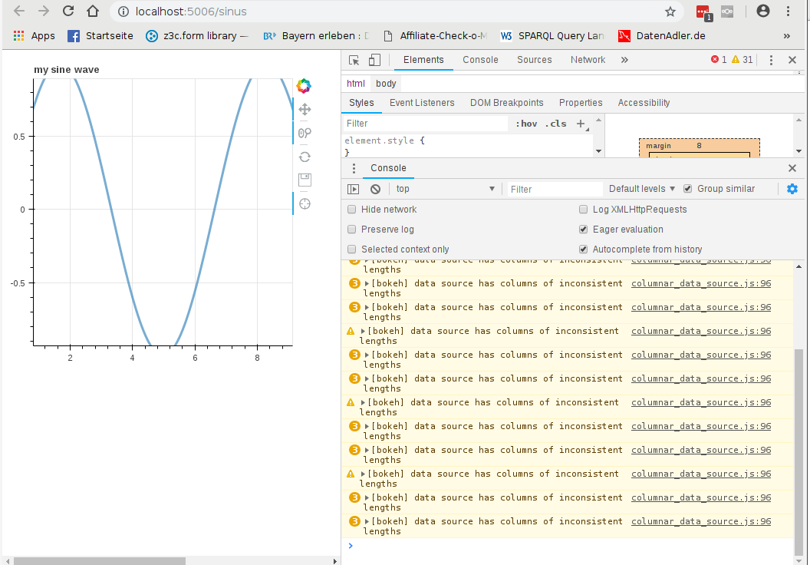
slider_fail4.py
Konsole:
2018-09-21 15:00:00,726 200 GET /static/js/bokeh-tables.min.js.map (::1) 6.84ms
~/workspace/test/bokeh/models/sources.py:110: BokehUserWarning: ColumnDataSource's columns must be of the same length. Current lengths: ('x', 190), ('y', 200)

Slide 65
Too many fails
Sie merken dass wir uns die ganze Zeit mit Workarounds in der Business-Logik und wenig mit den Plots beschäftigen.
Aber genau das wird passieren, wenn Sie nicht triviale Interaktive Web-Grafik machen.
Das gilt aber leider nicht nur für Bokeh sondern auch für die Konkurenz wie z.b. Dash/plotly.
Das liegt einfach daran, dass die Business-Logik eigentlich auf der Javascript-Seite liegen müsste.

Slide 66
Bokeh einbetten
Wie baue ich Bokeh-Server in eine bestehende Website ein.
Wir nutzen Flask um eine minimale Website zu emulieren.
Bokeh wird über ein Jinja2-Template in diese Website gerendert.

Slide 67
Flask App.py

Slide 68
Web-Grafik in Produktion wie Ihr Admin sie lieben würde
User
Firmen
Webserver
Applikations-
server
Bokeh
Tornado
Firmenlogo/CI
Firmenlogo/CI
Firmenlogo/CI
Unsere Daten sind
Toll!
Unsere Daten sind
Toll!
Bokeh Grafik

Slide 69
Bokeh: Python Data, JS Renderer
Python: Bokeh
Geniale Daten 4TB
Berechnung sichtbarer
Daten
Browser
Bokeh JS-Renderer
Chart
(JPG, PDF, PNG)
100KB

Slide 70
es aber nicht gehen kann
User
Firmen
Webserver
Applikations-
server
Bokeh
Tornado
Firmenlogo/CI
Firmenlogo/CI
Firmenlogo/CI
Unsere Daten sind
Toll!
Unsere Daten sind
Toll!
Bokeh Grafik

Slide 71
Webgrafik in Produktion
Wie es funktioniert
User
Firmen
Webserver
User
Graphik
Webserver
z.B. Nginx
Applikations-
server
User
Bokeh
Tornado

Slide 72
Bokeh und Skalierung
Bisher nur eine Bokeh-Server Instanz betrachtet
Parallelisierung: Alle Cores eines Servers nutzen: Gunicorn
Loadbalancing: Mehrere Server: Nginx/Varnish/Apache
Data-Bottleneck/-Consistency: NFS/Cluster-Filesystem/Replikation
Session handling: Benötigt zusätzliche Infrastruktur z.B. Redis
Zugriffssteuerung: Benötigt zusätzliche Infrastruktur z.B. Plone

Slide 73
Fazit
Bokeh ist ein großartiges Werkzeuge um einfache Webgrafiken schnell aus Python heraus zu realisieren.
Das Einbinden von Bokeh in eine Firmen-Website ist eine Herausforderung.
Bokeh läßt sich gut zu skalieren.
Erweitern von Bokeh?

Slide 74
Fazit 2
Komplexe Webgrafiken benötigen nach wie vor Spezialisten, die auf der JS Seite eingreifen können.
Aber Bokeh ist nicht als erweiterbares Framework konzipiert. Monolithischer Ansatz: Alles aus einer Hand.
Dash/Plotly: Ebenfall schwer zu erweitern.

